Slide 1
EJECUCIÓN PRESUPUESTARIA DE GASTOS ACUMULADA AL MES DE JULIO DE 2017 PARTIDA 16: MINISTERIO DE SALUD
UNIDAD DE ASESORÍA PRESUPUESTARIA
SENADO DE LA REPÚBLICA DE CHILE
Valparaíso, septiembre de 2017

Slide 2
Ejecución Presupuestaria de Gastos Acumulada al Mes de Julio de 2017 Ministerio de Salud
Principales hallazgos
Los recurso vigentes a julio alcanzaron a $7.540.884 millones, que incluyen recursos adicionales por $246.325 millones. En comparación con el año 2016, y considerando los recursos aprobados por el Congreso nacional en la Ley de Presupuestos, se observó una mayor ejecución en cerca de 3 puntos porcentuales.
La ejecución acumulada al mes de Julio de 2017 finalizó en $4.687.073 millones, equivalentes a un 62% del Presupuesto Vigente. Las Iniciativas de Inversión dispusieron un gasto total de $125.886 millones a Julio, equivalentes a 34% del presupuesto vigente.
En el Programa de Prestaciones Valoradas su avance presupuestario alcanzó un 63% ($1.016.142 millones). En este Programa, el 80% del gasto corresponde a transferencias para los Servicios de Salud. Respecto de aquellas transferencias al sector privado, se observó que el Bono Auge presentó desembolsos por $3.616 millones, que equivalen a 82% de ejecución presupuestaria, y los Convenios de Provisión de Prestaciones Médicas alcanzaron un 78% ($168.951 millones).
En la Subsecretaría de Salud Pública, El Programa de Enfermedades Emergentes, con recursos aprobados por $2.830 millones, presentó una rebaja total de sus recursos al mes de Julio. El Fondo Nacional de Investigación y Desarrollo en Salud, con recursos disponible por $521 millones, no presento desembolsos. El Programa Nacional de Alimentación Complementaria ejecutó en un 41% sus recursos, el Programa Ampliado de Inmunizaciones, un 50%, y el Programa de Alimentación Complementaria para el Adulto Mayor, presentó un 40% de gasto a Julio.

Slide 3
Ejecución Presupuestaria de Gastos Acumulada al Mes de Julio de 2017 Ministerio de Salud
Principales hallazgos
En la Subsecretaría de Salud Pública, la “Red Nacional de Laboratorios Ambientales”, presentó una ejecución de $1.272 millones (23% de avance).
En la Subsecretaría de Redes Asistenciales, la ejecución del Subtítulo 33.01.004 Subsidio Fijo a la Construcción, que corresponde a uno de los pagos establecidos en el contrato de concesiones, que contempla el Primer Programa de Concesiones de Infraestructura Hospitalaria, Hospital de Maipú, con desembolsos por $13.753 millones y Hospital de La Florida, con $14.899 millones; llegó a un avance de un 98%.
En la Subsecretaría de Redes Asistenciales se incluyeron en Julio, transferencias corrientes por $2.023 millones hacia los Servicios de Salud.
En la Subsecretaría de Redes Asistenciales, el Programa de Apoyo al Recién Nacido se logró una ejecución de 59%, con un gasto total de $8.571 millones. El programa “Atención Primaria, Ley N° 20.645 Trato Usuario” muestran cero ejecución.
La ejecución de los Servicios de Salud, Hospitales y Programa de Contingencias Operacionales, alcanzaron 62% al mes de Julio.

Slide 4
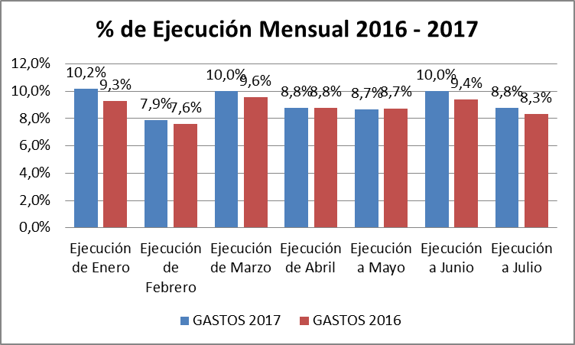
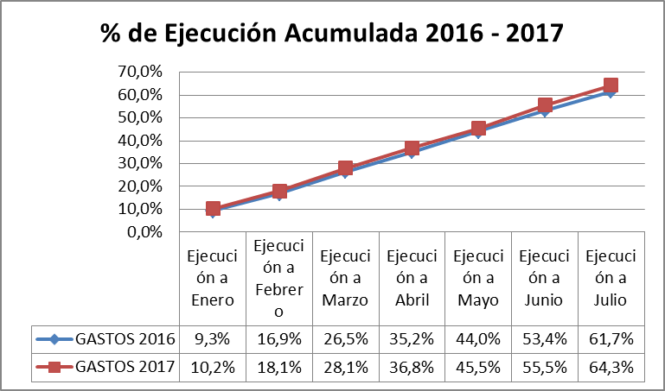
Ejecución Presupuestaria de Gastos Acumulada al Mes de Julio de 2017 Ministerio de Salud
Comportamiento de la Ejecución Presupuestaria de la Partida 2016 - 2017

Slide 5
Ejecución Presupuestaria de Gastos Acumulada al Mes de Julio de 2017 Partida 16 Ministerio de Salud
en miles de pesos de 2017

Slide 6
Ejecución Presupuestaria de Gastos Acumulada al Mes de Julio de 2017 Partida 16 Resumen por Capítulos
en miles de pesos de 2017
Fuente: Elaboración propia en base a informes de ejecución presupuestaria mensual de DIPRES

Slide 7
Ejecución Presupuestaria de Gastos Acumulada al Mes de Julio de 2017 Partida 16 Resumen por Capítulos Regionalizados
en miles de pesos de 2017
Fuente: Elaboración propia en base a informes de ejecución presupuestaria mensual de DIPRES

Slide 8
Ejecución Presupuestaria de Gastos Acumulada al Mes de Julio de 2017 Partida 16 Resumen por Capítulos Regionalizados
en miles de pesos de 2017
Fuente: Elaboración propia en base a informes de ejecución presupuestaria mensual de DIPRES

Slide 9
Ejecución Presupuestaria de Gastos Acumulada al Mes de Julio de 2017 Partida 16, Capítulo 02, Programa 01: Fondo Nacional de Salud
en miles de pesos de 2017
Fuente: Elaboración propia en base a informes de ejecución presupuestaria mensual de DIPRES

Slide 10
Ejecución Presupuestaria de Gastos Acumulada al Mes de Julio de 2017 Partida 16, Capítulo 02, Programa 02: Programa de Atención Primaria
en miles de pesos de 2017
Fuente: Elaboración propia en base a informes de ejecución presupuestaria mensual de DIPRES

Slide 11
Ejecución Presupuestaria de Gastos Acumulada al Mes de Julio de 2017 Partida 16, Capítulo 02, Programa 02: Programa de Atención Primaria
en miles de pesos de 2017
Fuente: Elaboración propia en base a informes de ejecución presupuestaria mensual de DIPRES

Slide 12
Ejecución Presupuestaria de Gastos Acumulada al Mes de Julio de 2017 Partida 16, Capítulo 02, Programa 03: Programa de Prestaciones Valoradas
en miles de pesos de 2017
Fuente: Elaboración propia en base a informes de ejecución presupuestaria mensual de DIPRES

Slide 13
Ejecución Presupuestaria de Gastos Acumulada al Mes de Julio de 2017 Partida 16, Capítulo 02, Programa 03: Programa de Prestaciones Valoradas
en miles de pesos de 2017
Fuente: Elaboración propia en base a informes de ejecución presupuestaria mensual de DIPRES

Slide 14
Ejecución Presupuestaria de Gastos Acumulada al Mes de Julio de 2017 Partida 16, Capítulo 02, Programa 04: Programa de Prestaciones Institucionales
en miles de pesos de 2017
Fuente: Elaboración propia en base a informes de ejecución presupuestaria mensual de DIPRES

Slide 15
Ejecución Presupuestaria de Gastos Acumulada al Mes de Julio de 2017 Partida 16, Capítulo 02, Programa 04: Programa de Prestaciones Institucionales
en miles de pesos de 2017
Fuente: Elaboración propia en base a informes de ejecución presupuestaria mensual de DIPRES

Slide 16
Ejecución Presupuestaria de Gastos Acumulada al Mes de Julio de 2017 Partida 16, Capítulo 04, Programa 01: Instituto de Salud pública
en miles de pesos de 2017
Subtítulo |  |  |  | Presupuesto 2017 |  |  | Ejecución
 |  |  |  | Ley 2017 | Vigente | Variación | Ejecución Acumulada | % Ejecución Ley 2017 | % Ejecución Ppto. Vigente
 |  |  | GASTOS | 32.745.354 | 33.451.977 | 706.623 | 19.377.725 | 59,2% | 57,9%
21 |  |  | GASTOS EN PERSONAL | 18.149.328 | 18.317.736 | 168.408 | 11.930.356 | 65,7% | 65,1%
22 |  |  | BIENES Y SERVICIOS DE CONSUMO | 12.165.679 | 12.433.329 | 267.650 | 6.426.052 | 52,8% | 51,7%
23 |  |  | PRESTACIONES DE SEGURIDAD SOCIAL |  | 46.676 | 46.676 | 44.734 |  | 95,8%
 | 03 |  | Prestaciones Sociales del Empleador |  | 46.676 | 46.676 | 44.734 |  | 95,8%
 |  | 001 | Indemnización de Cargo Fiscal |  | 46.676 | 46.676 | 44.734 |  | 95,8%
24 |  |  | TRANSFERENCIAS CORRIENTES | 1 | 1 | 0 | 0 | 0,0% | 0,0%
 | 02 |  | Al Gobierno Central | 1 | 1 | 0 | 0 | 0,0% | 0,0%
 |  | 042 | Subsecretaría de Salud Pública | 1 | 1 | 0 | 0 | 0,0% | 0,0%
26 |  |  | OTROS GASTOS CORRIENTES |  | 0 | 0 | 8.791
 | 01 |  | Devoluciones |  | 0 | 0 | 8.791
29 |  |  | ADQUISICIÓN DE ACTIVOS NO FINANCIEROS | 2.166.982 | 2.166.982 | 0 | 615.047 | 28,4% | 28,4%
 | 03 |  | Vehículos |  | 49.500 | 49.500 | 0 |  | 0,0%
 | 04 |  | Mobiliario y Otros | 56.636 | 56.636 | 0 | 32.561 | 57,5% | 57,5%
 | 05 |  | Máquinas y Equipos | 1.354.895 | 1.354.895 | 0 | 251.788 | 18,6% | 18,6%
 | 06 |  | Equipos Informáticos | 249.216 | 199.716 | -49.500 | 23.534 | 9,4% | 11,8%
 | 07 |  | Programas Informáticos | 506.234 | 506.234 | 0 | 307.164 | 60,7% | 60,7%
 | 99 |  | Otros Activos no Financieros | 1 | 1 | 0 | 0 | 0,0% | 0,0%
31 |  |  | INICIATIVAS DE INVERSIÓN | 237.364 | 237.364 | 0 | 108.892 | 45,9% | 45,9%
 | 02 |  | Proyectos | 237.364 | 237.364 | 0 | 108.892 | 45,9% | 45,9%
34 |  |  | SERVICIO DE LA DEUDA | 25.000 | 248.889 | 223.889 | 243.853 | 975,4% | 98,0%
 | 07 |  | Deuda Flotante | 25.000 | 248.889 | 223.889 | 243.853 | 975,4% | 98,0%
35 |  |  | SALDO FINAL DE CAJA | 1.000 | 1.000 | 0 | 0 | 0,0% | 0,0%
Fuente: Elaboración propia en base a informes de ejecución presupuestaria mensual de DIPRES

Slide 17
Ejecución Presupuestaria de Gastos Acumulada al Mes de Julio de 2017 Partida 16, Capítulo 05, Programa 01: Central Nacional de Abastecimiento
en miles de pesos de 2017
Fuente: Elaboración propia en base a informes de ejecución presupuestaria mensual de DIPRES

Slide 18
Ejecución Presupuestaria de Gastos Acumulada al Mes de Julio de 2017 Partida 16, Capítulo 09, Programa 01: Subsecretaría de Salud
en miles de pesos de 2017
Fuente: Elaboración propia en base a informes de ejecución presupuestaria mensual de DIPRES

Slide 19
Ejecución Presupuestaria de Gastos Acumulada al Mes de Julio de 2017 Partida 16, Capítulo 09, Programa 01: Subsecretaría de Salud
en miles de pesos de 2017
Fuente: Elaboración propia en base a informes de ejecución presupuestaria mensual de DIPRES

Slide 20
Ejecución Presupuestaria de Gastos Acumulada al Mes de Julio de 2017 Partida 16, Capítulo 09, Programa 01: Subsecretaría de Salud
en miles de pesos de 2017
Fuente: Elaboración propia en base a informes de ejecución presupuestaria mensual de DIPRES

Slide 21
Ejecución Presupuestaria de Gastos Acumulada al Mes de Julio de 2017 Partida 16, Capítulo 09, Programa 01: Subsecretaría de Salud
en miles de pesos de 2017
Fuente: Elaboración propia en base a informes de ejecución presupuestaria mensual de DIPRES

Slide 22
Ejecución Presupuestaria de Gastos Acumulada al Mes de Julio de 2017 Partida 16, Capítulo 10, Programa 01: Subsecretaría de Redes Asistenciales
en miles de pesos de 2017
Fuente: Elaboración propia en base a informes de ejecución presupuestaria mensual de DIPRES

Slide 23
Ejecución Presupuestaria de Gastos Acumulada al Mes de Julio de 2017 Partida 16, Capítulo 10, Programa 01: Subsecretaría de Redes Asistenciales
en miles de pesos de 2017
Fuente: Elaboración propia en base a informes de ejecución presupuestaria mensual de DIPRES

Slide 24
Ejecución Presupuestaria de Gastos Acumulada al Mes de Julio de 2017 Partida 16, Capítulo 10, Programa 01: Subsecretaría de Redes Asistenciales
en miles de pesos de 2017
Fuente: Elaboración propia en base a informes de ejecución presupuestaria mensual de DIPRES

Slide 25
Ejecución Presupuestaria de Gastos Acumulada al Mes de Julio de 2017 Partida 16, Capítulo 10, Programa 02: Inversión Sectorial en Salud
en miles de pesos de 2017
Fuente: Elaboración propia en base a informes de ejecución presupuestaria mensual de DIPRES

Slide 26
Ejecución Presupuestaria de Gastos Acumulada al Mes de Julio de 2017 Partida 16, Capítulo 10, Programa 02: Inversión Sectorial en Salud
en miles de pesos de 2017
Fuente: Elaboración propia en base a informes de ejecución presupuestaria mensual de DIPRES

Slide 27
Ejecución Presupuestaria de Gastos Acumulada al Mes de Julio de 2017 Partida 16, Capítulo 11, Programa 01: Superintendencia de Salud
en miles de pesos de 2017
Fuente: Elaboración propia en base a informes de ejecución presupuestaria mensual de DIPRES

